Slide 1
Симетрала угла - обрада -
25.05.2020.
5. разред

Slide 2
Драги петаци,
На данашњем часу научићете шта је
симетрала угла и како се конструише, како
се лењиром и шестаром конструишу неки
углови одређене величине као и примену
неких особина симетрале угла.
Сваки угао је осносиметричан и има једну
осу симетрије.

Slide 3
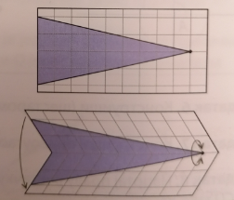
Оса симетрије угла садржи његово теме
док се краци угла у односу на ову осу
пресликавају један у други.
Оса симетрије угла дели тај угао на два
једнака угла. Део осе симетрије који
припада углу назива се симетрала тог угла.

Slide 4
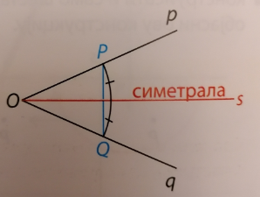
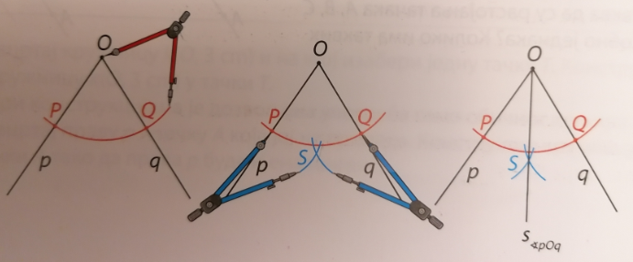
Деф: За сваки угао pOq постоји
јединствена полуправа Os која припада том
углу и дели га на два једнака угла, .
Та полуправа се назива симетрала угла и
означава се малим словом s у чијем се
индексу наводи ознака угла, нпр. симетралу
угла pOq означавамо .

Slide 5
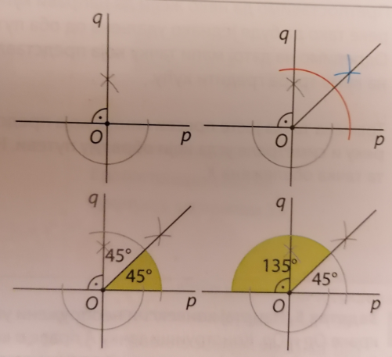
Пример: На слици је приказа конструкција угла од
45°. Прво је конструисан прав угао pOq. Затим је
тај угао симетралом подељен на два једнака угла
од по 45°. Угао од 135° је упоредан углу од
45°.Дакле, и угао од 135° се може конструисати
употребом обичног лењира и шестара.

Slide 6
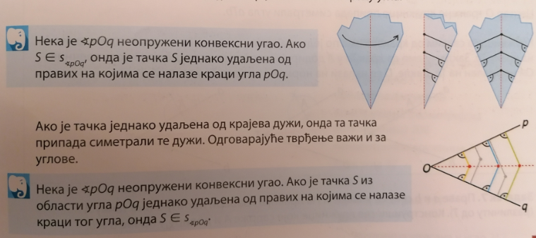
Свака тачка симетрале дужи једнако је
удаљена од крајева те дужи. Из особина осне
симетрије, изводимо одговарајуће тврђење и
за симетралу угла.
До наредног часа када ћемо вежбати конструкцију
симетрале угла, срдачан поздрав
ваше наставнице Јована и Марија

